Slide 1
Perl Executing Browser:
още един графичен
интерфейс за
скриптове

Slide 2
Perl Executing Browser
Qt4/5 WebKit базиран браузър, който изпълнява Perl (PHP/Python) скриптове локално и без уеб сървър
https://github.com/ddmitov/perl-executing-browser
Димитър Д. Митов
Вълчо Неделчев

Slide 3
Perl Executing Browser
Мотивация
Търсене на красив графичен интерфейс за локални скриптове с
лесна и бърза инсталация;
Алтернативи: PerlTk, WxPerl, gtk2-perl, perlqt4, Zenity, локален уеб сървър или
LAMP/WAMP/MAMP решение

Slide 4
Perl Executing Browser
Мотивация
Желание да се избегне
локалния уеб сървър при
локално изпълнение на скриптове;
Проблеми: сигурност, усложнена инсталация, CGI timeout ограничения
node-webkit и TideSDK:
липса на подобно решение за Perl
Qt самообучение
Хоби

Slide 5
Perl Executing Browser
Подобни решения
PHP Desktop,
Perl Desktop, Python Desktop
https://code.google.com/p/phpdesktop/
node-webkit
https://github.com/rogerwang/node-webkit
TideSDK
http://www.tidesdk.org/

Slide 6
Perl Executing Browser
Цели на разработката
Лесен графичен интерфейс за
скриптове
Възможност за работа от всяка
директория без инсталация и
административни привилегии
(вкл. от флаш памет или външен диск)
Многоплатформено решение:
write once, compile anywhere

Slide 7
Perl Executing Browser
Цели на разработката
Гъвкавост на мрежовия достъп:
включва се само тази функционалност,
която е необходима
Лесно настройване на програмата за
различни цели чрез скриптове без
прекомпилиране

Slide 8
Perl Executing Browser
Приложения на проекта
Perl/Python/PHP десктоп приложения с разнообразен графичен интерфейс
(HTML4/5, CSS2/3, JavaScript)
Клиенти за мрежови услуги с мощен client-side scripting
(Perl/Python/PHP + JavaScript)
Клиенти за бази данни с
едновременен запис в отдалечена и локална база данни

Slide 9
Perl Executing Browser
Приложения на проекта
Графичен ннтерфейс на
съществуващи скриптове
Графичен интерфейс към
built-in Perl debugger
Тестова среда за
разработка на скриптове
Приложения за работа в
локална мрежа
(чрез Mongoose web server)

Slide 10
Perl Executing Browser
Основни функции
Локално изпълнение без сървър на
CGI съвместими скриптове, които се захранват с данни от HTML форми чрез CGI методите GET и POST
Локално изпълнение без сървър на
продължително протичащи скриптове
(no CGI timeout)

Slide 11
Perl Executing Browser
Основни функции
Може да стартира локален уеб сървър
(Mongoose) за споделен достъп до ресурси
Специализиран клиент на
мрежови услуги
(задаване на адрес и user agent име)
Достъп на локалния потребител до локалната файлова система

Slide 12
Perl Executing Browser
Основни функции
Цялото видимо поле на
програмата е отделено за
HTML4/5, CSS2/3, JavaScript;
лесна промяна на външния вид
Показва информация от вградения
Perl debugger
Достъп до WebKit Web Inspector и редактиране на скриптове във
външен редактор

Slide 13
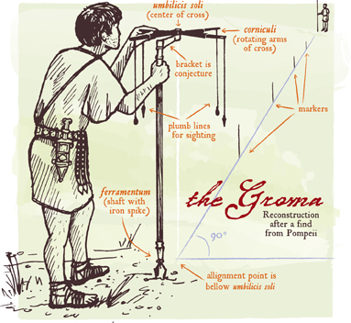
Благодарим Ви за вниманието!

